Slide 1
Skaitinių duomenų apdorojimas ir vizualizavimas

Slide 2
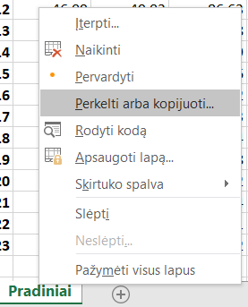
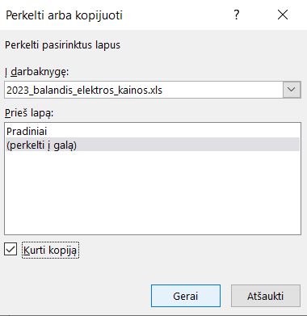
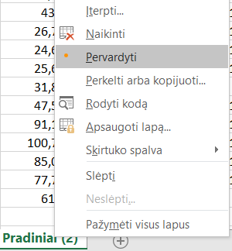
1 užduotis
Parsisiųskite 2023 m. Nord Pool Lietuva duomenis apie elektros energijos kainas. Duomenis surasite https://www.litgrid.eu/index.php/sistemos-duomenys/elektros-energijos-kainos/
Kad netyčia nesugadintumėte pradinių duomenų, pasidarykite lakšto kopiją ir pavadinkite ją „Kainų skaičiavimai“.

Slide 3
2 užduotis
Darbo lakšte „Kainų skaičiavimai“ apskaičiuokite kiekvienos dienos ir skirtingų dienų tą pačią valandą elektros energijos vienos megavatvalandės:
vidutinę kainą,
mažiausią kainą,
didžiausią kainą.

Slide 4
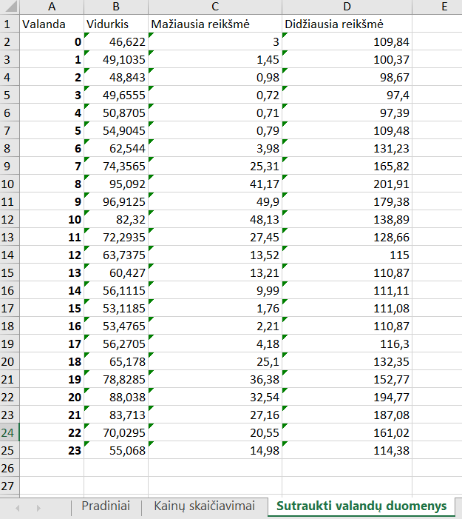
3 užduotis
Sukurkite darbo lakštą „Sutraukti valandų duomenys“ ir apskaičiuokite vidurkį, mažiausią ir didžiausią reikšmę kiekvienai valandai.
Atlikite analogiškus veiksmus kiekvienai dienai lakšte „Sutraukti dienų duomenys“.
Ar tinkamai atlikote skaičiavimus kiekvienai dienai, galite pasitikrinti sukurdami lakštą, kuriame dienos išdėstytos viename stulpelyje ir atlikę skaičiavimus pagal tokį pat algoritmą, kaip skaičiavote kiekvienai valandai. Abiem atvejais skaičiavimų rezultatai turi sutapti.

Slide 5
4 užduotis
Nubraižykite vidutinės kainos priklausomybės nuo valandos sklaidos diagramą.

Slide 6
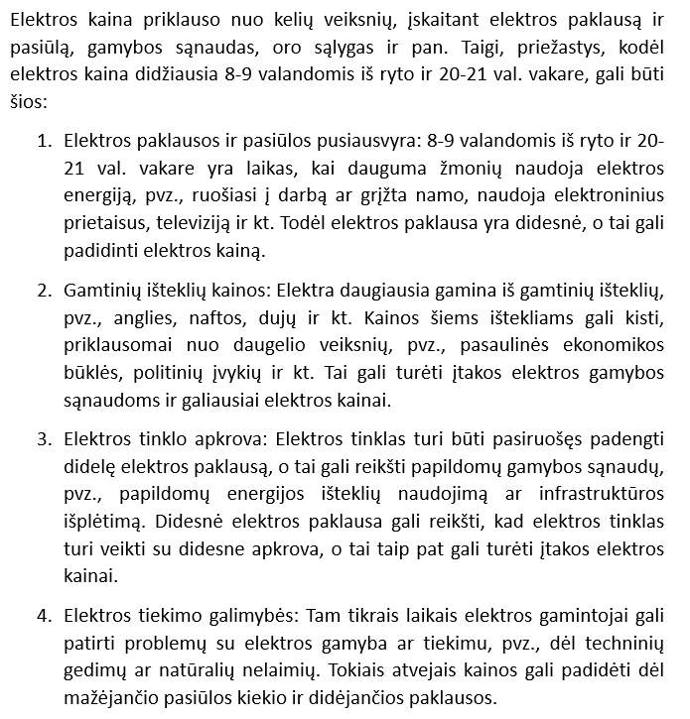
GPT įžvalgos, kodėl elektros energija brangiausia 8-9 ir 20-21 val.

Slide 7
5 užduotis
Nubraižykite kiekvienos dienos elektros energijos kainos priklausomybę nuo valandos ir palyginkite su vidutinės kainos priklausomybe nuo valandos.

Slide 8
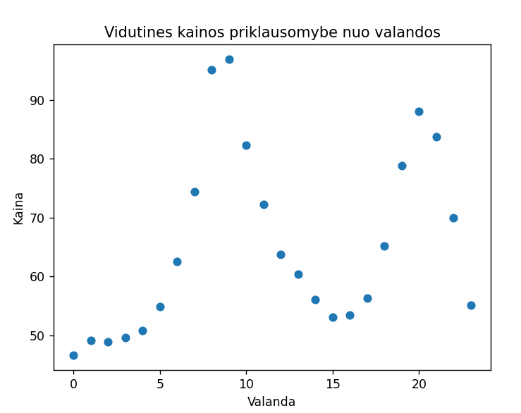
6 užduotis. Suprogramuosime diagramos braižymą Python (Matplotlib) (1)
import pandas as pd
import matplotlib.pyplot as plt
# reading the database
data = pd.read_csv("2023_balandis_elektros_kainos.csv")
# Scatter plot with day against tip
plt.scatter(data['Valanda'], data['Vidurkis'])
# Adding Title to the Plot
plt.title("Vidutines kainos priklausomybe nuo valandos")
# Setting the X and Y labels
plt.xlabel('Valanda')
plt.ylabel('Kaina')
plt.show()

Slide 9
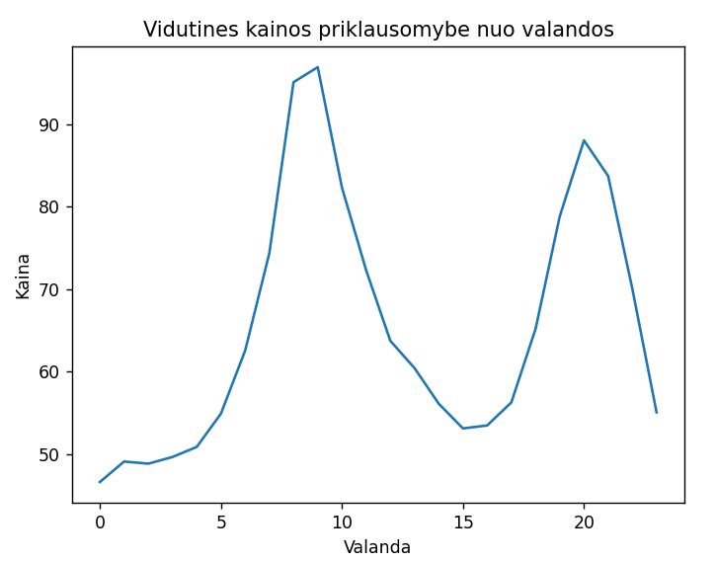
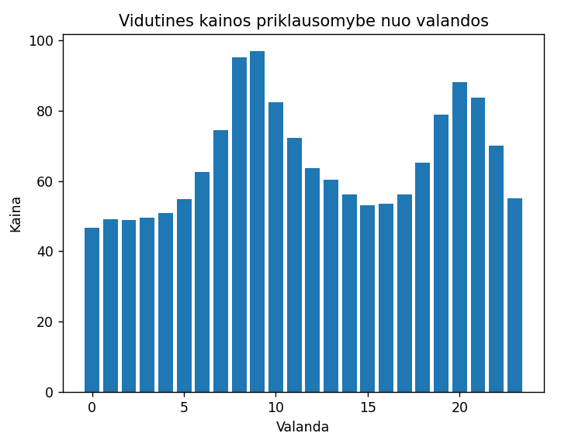
6 užduotis. Išbandome kitus diagramų tipus (2)
Line chart: plt.plot(data['Vidurkis’])
Bar chart: plt.bar(data['Valanda'], data['Vidurkis'])

Slide 10
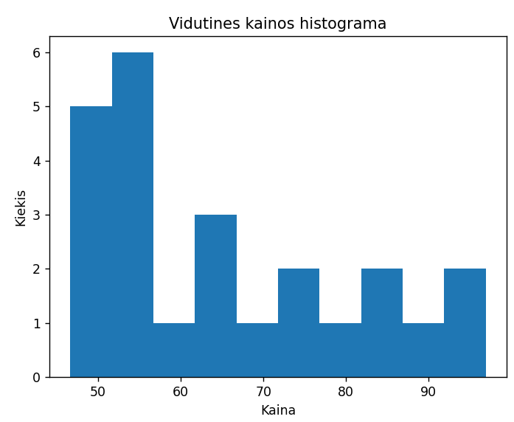
6 užduotis. Išbandome kitus diagramų tipus (3)
Histograma:
plt.title("Vidutines kainos histograma")
plt.xlabel('Kaina')
plt.ylabel('Kiekis')

Slide 11
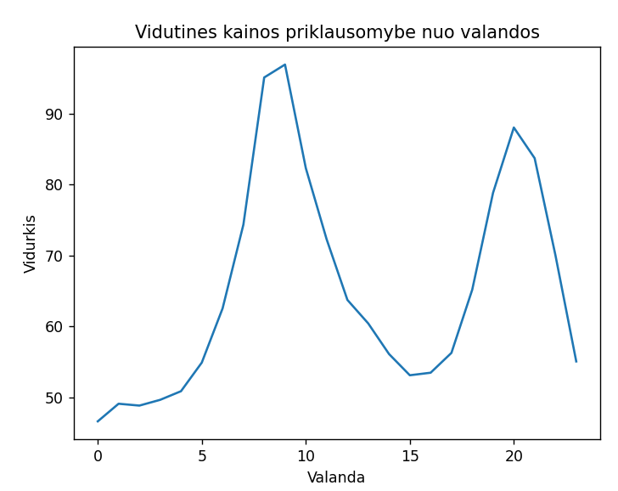
7 užduotis. Suprogramuosime diagramos braižymą Python (Seaborn) (1)
# importing packages
import seaborn as sns
import matplotlib.pyplot as plt
import pandas as pd
# reading the database
data = pd.read_csv("2023_balandis_elektros_kainos.csv")
# draw lineplot
sns.lineplot(x="Valanda", y="Vidurkis", data=data)
# setting the title using Matplotlib
plt.title('Vidutines kainos priklausomybe nuo valandos')
plt.show()

Slide 12
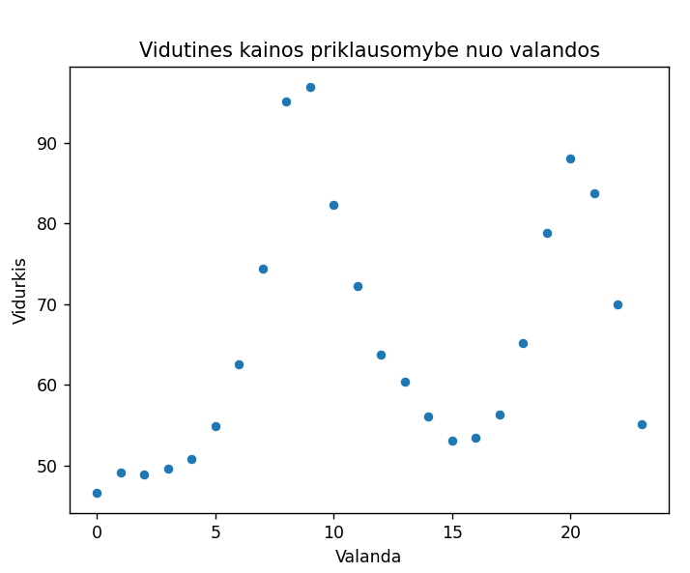
7 užduotis. Išbandome kitus diagramų tipus (2)
sns.scatterplot(x='Valanda', y='Vidurkis', data=data,)

Slide 13
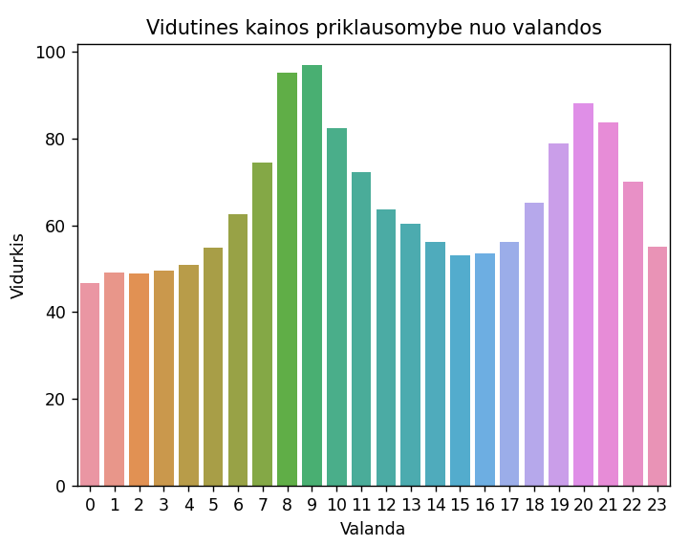
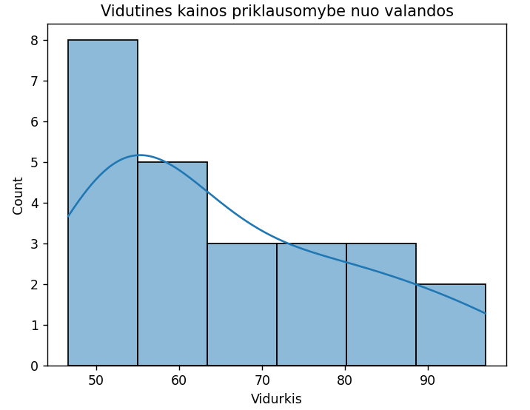
7 užduotis. Išbandome kitus diagramų tipus (3)
sns.barplot(x='Valanda',y='Vidurkis', data=data,)
sns.histplot(x='Vidurkis', data=data, kde=True,)

Slide 14
Savarankiško darbo užduotis
Sukurkite dviejų pasirinktų balandžio dienų elektros energijos kainų csv failą.
Naudodami Matplotlib ir Seaborn bibliotekas pagal nagrinėtus pavyzdžius sukurkite diagramas:
sklaidos (scatterplot),
linijinę (line chart),
stulpelinę (bar chart),
histogramą.

